Slide 1
组会汇报
2019年4月11日

Slide 2
DKN: Deep Knowledge-Aware Network for News Recommendation
Hongwei Wang，Fuzheng Zhang，Xing Xie， Minyi Guo
Shanghai Jiao Tong University, Shanghai, China
Microsoft Research Asia, Beijing, China
WWW 2018：International World Wide Web Conference A类

Slide 3
传统方法将词数统计作为句子的特征，因此忽略了词序，容易受到稀疏性的影响，泛华性低。
该论文提出一种深度知识感知网络（DKN），将知识图形表示结合到新闻推荐中。
DKN是一种基于内容的深度推荐框架，用于新闻的点击率预测。其关键组成部分是一个多通道的、单词实体对齐的知识感知卷积神经网络（KCNN），它融合了新闻的语义层次和知识层次表示，将单词和实体视为多个通道，并在卷积过程中明确保持其对齐关系。
此外，为了满足用户的不同兴趣，在DKN中加入了一个注意模块，以动态地聚合用户关于当前候选新闻的历史

Slide 4
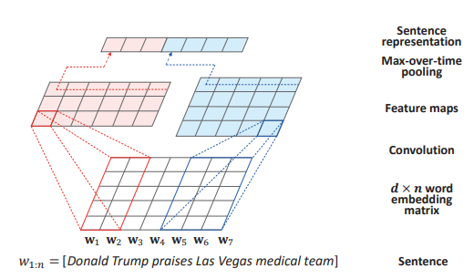

特征C
词嵌入矩阵
原始输入

Slide 5
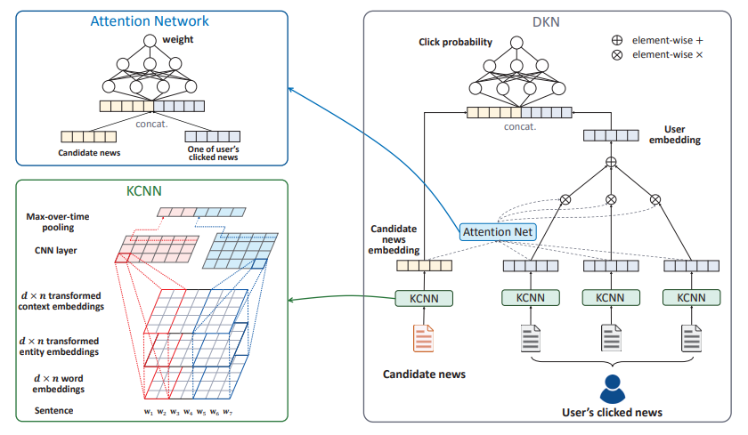

Slide 6
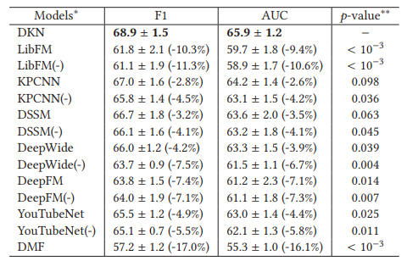
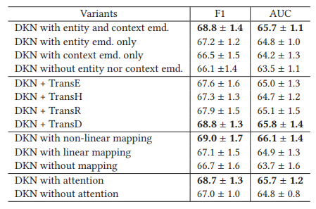
数据集：the server logs of Bing News

